Slide 1
Итоговый проект по программе
«Data-аналитик: анализ данных в организации»
Название проекта (Анализ онлайн-рынка персональных компьютеров)
Поток AD 104
Даты обучения: 14 июля – 27 ноября 2025
Программа реализуется в рамках федерального проекта «Содействие занятости»
Потехин Алексей Александрович

Slide 2
Анализ онлайн-рынка персональных компьютеров.
К нам обратился клиент, который занимается сборкой и продажей персональных компьютеров (за исключением мини-ПК и моноблоков). В связи с ростом популярности интернет-магазинов, таких как Wildberries, Ozon, OnlineTrade и т.п., за последние несколько лет, а также с целью привлечения большего числа клиентов при одновременном снижении затрат на содержание собственного магазина, доставку и рекламу товаров на 10% он планирует выйти на онлайн-рынок в ближайшие 3 месяца. В связи с этим клиент хотел бы узнать, от чего зависит цена, а также популярность персональных компьютеров, выкладываемых на онлайн-площадках, чтобы в дальнейшем планировать к сборке востребованные по техническим характеристикам компьютеры и продавать их по конкурентной цене. Специалистом по сбору данных были выгружены датасеты с одного из популярных онлайн-магазинов, содержащие информацию о товарах категории «Компьютеры и моноблоки».
Проанализируйте полученные данные и представьте аналитический отчет, содержащий выводы и рекомендации для Заказчика, которые помогут ему для решения его бизнес-задач.
Бизнес-цель заказчика | Привлечение большего числа клиентов при одновременном снижении затрат на содержание собственного магазина, доставку и рекламу товаров на 10%. Выйти на онлайн-рынок в ближайшие 3 месяца.
Цель анализа данных | Изучение зависимостей между техническими характеристиками компьютеров, популярностью конкретных конфигураций и ценами на рынке.
Объект исследования | Исследование проводится на примере собранных данных о характеристиках компьютерных комплектов на одном из крупных маркетплейсов.
Предмет исследования | Аналитическому исследованию подлежат взаимосвязи между техническими характеристиками устройств, потребностями рынка и экономическими показателями (ценой, уровнем спроса, количеством проданных единиц и т.д.).
Источники данных | Основной источник — массив данных в формате csv, полученный заказчиком путем выгрузки с одного популярного российского маркетплейса.
Временной период | Выйти на онлайн-рынок в ближайшие 3 месяца.
Предполагаемые методы анализа | методы описательной статистики: базовые закономерности распределения показателей (средняя цена, распределение производительности по категориям, доля тех или иных брендов на рынке). корреляционный анализ: связь между основными признаками (например, влиянием объема оперативной памяти на среднюю цену устройства).

Slide 3
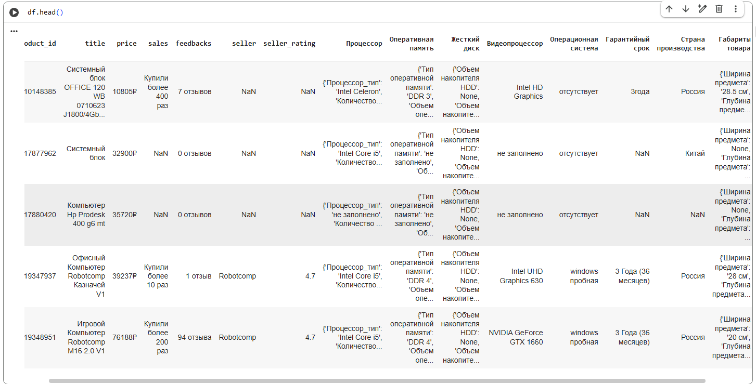

Slide 4
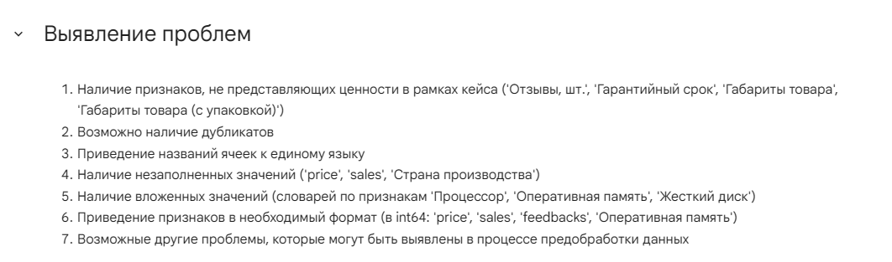

Slide 5
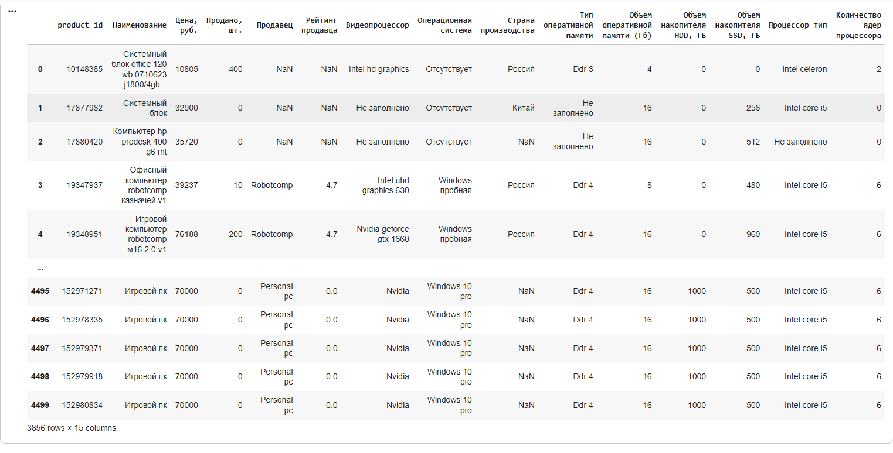

Slide 6
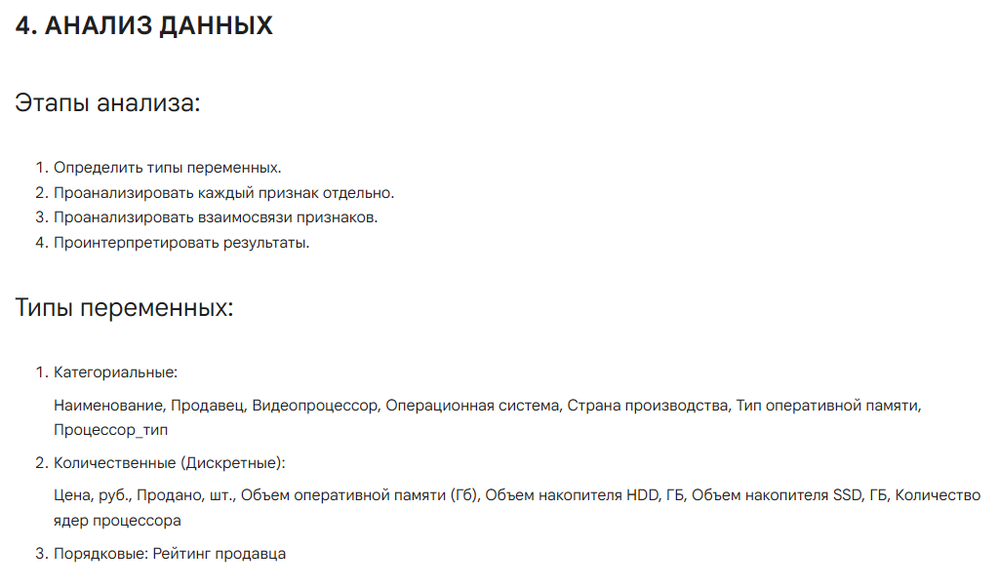

Slide 7
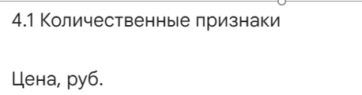
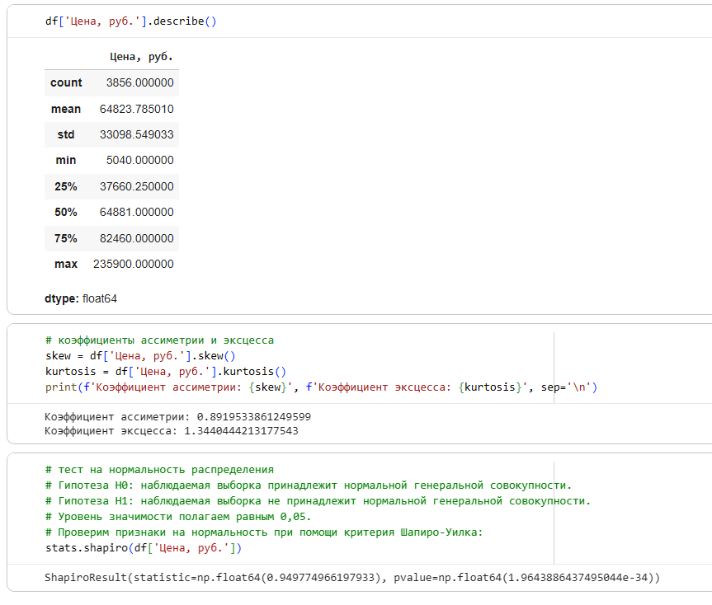

Slide 8
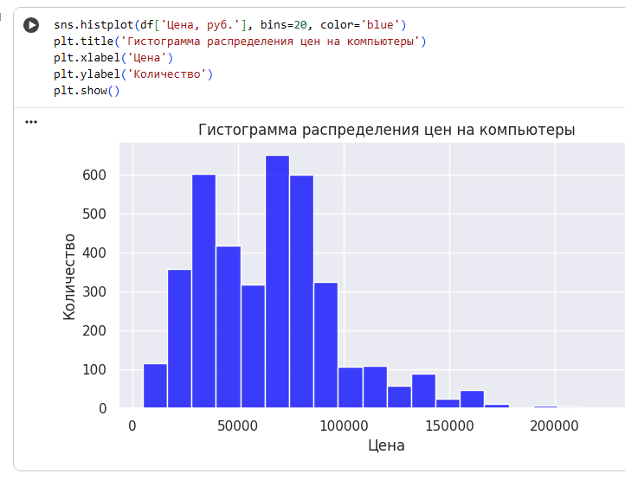
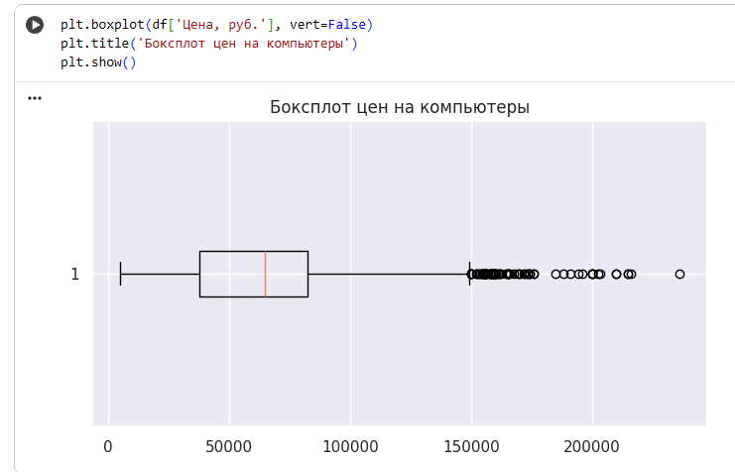

Slide 9

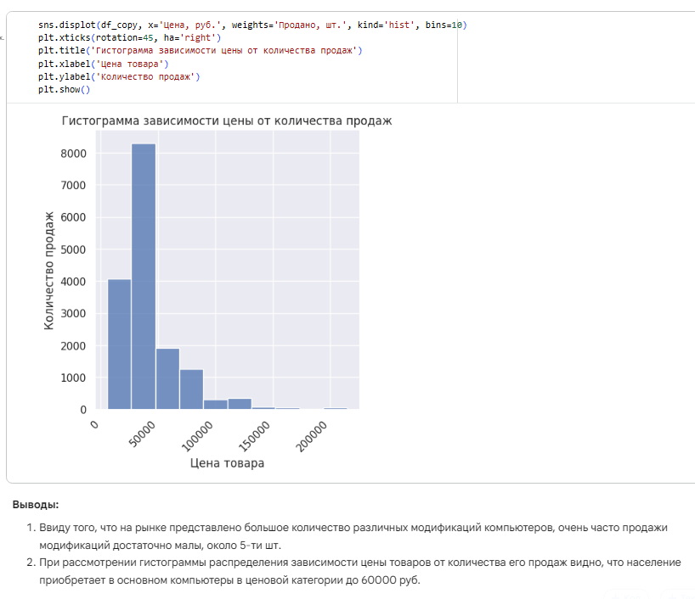

Slide 10
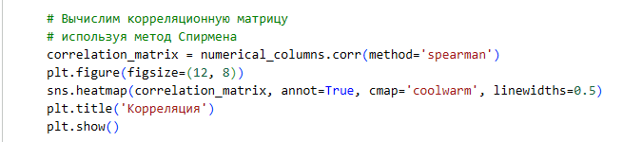
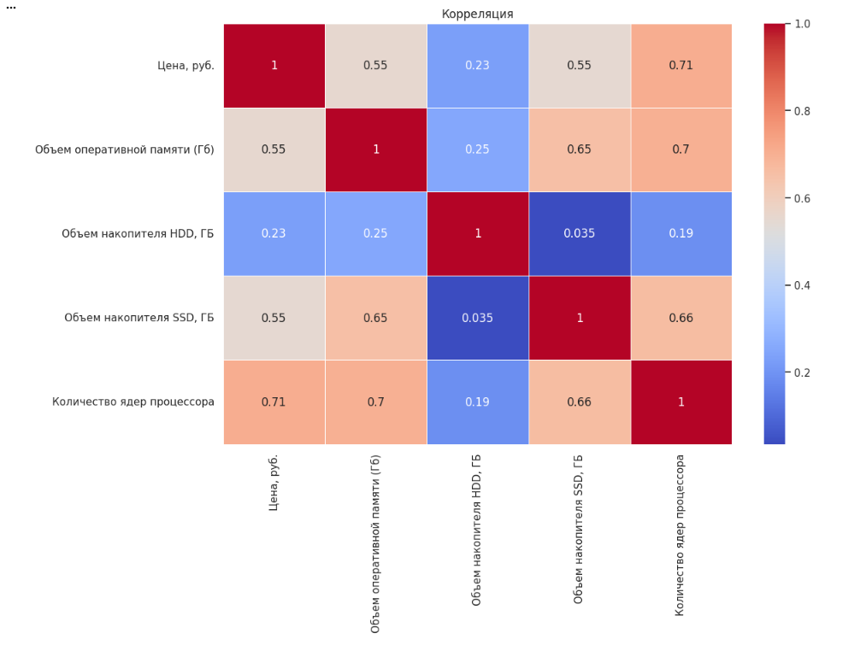

Slide 11

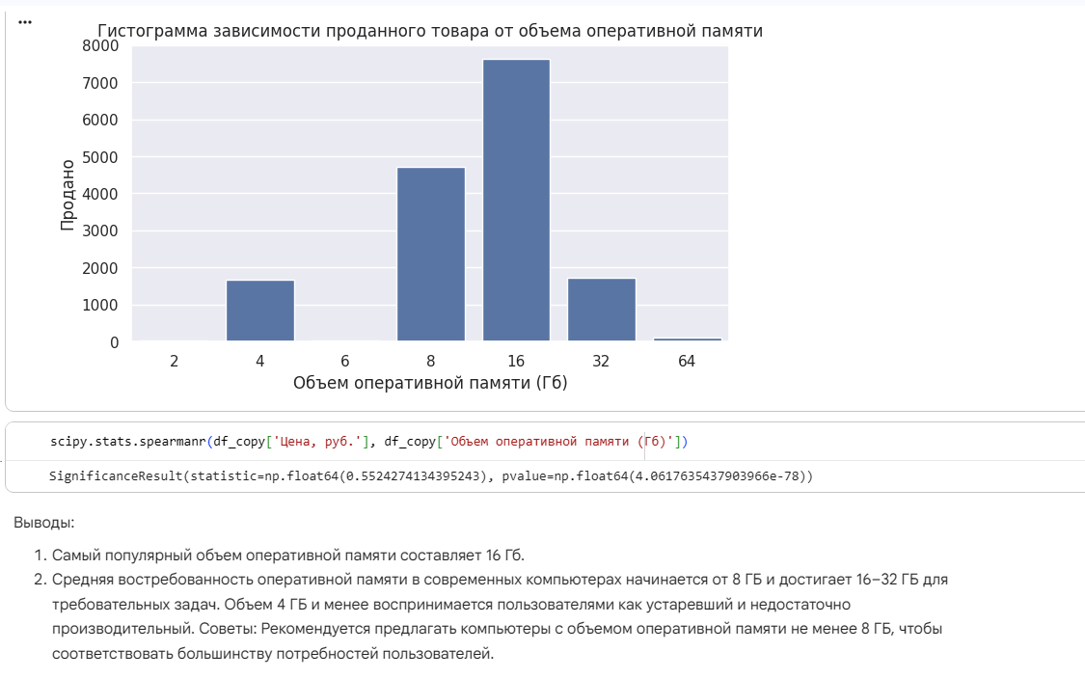

Slide 12

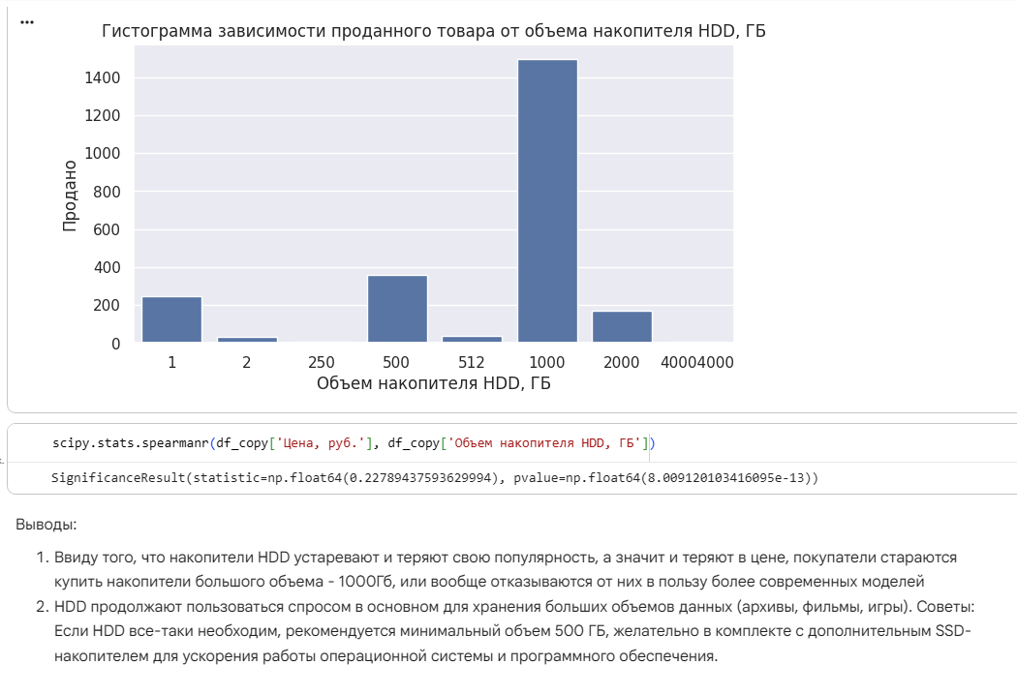

Slide 13

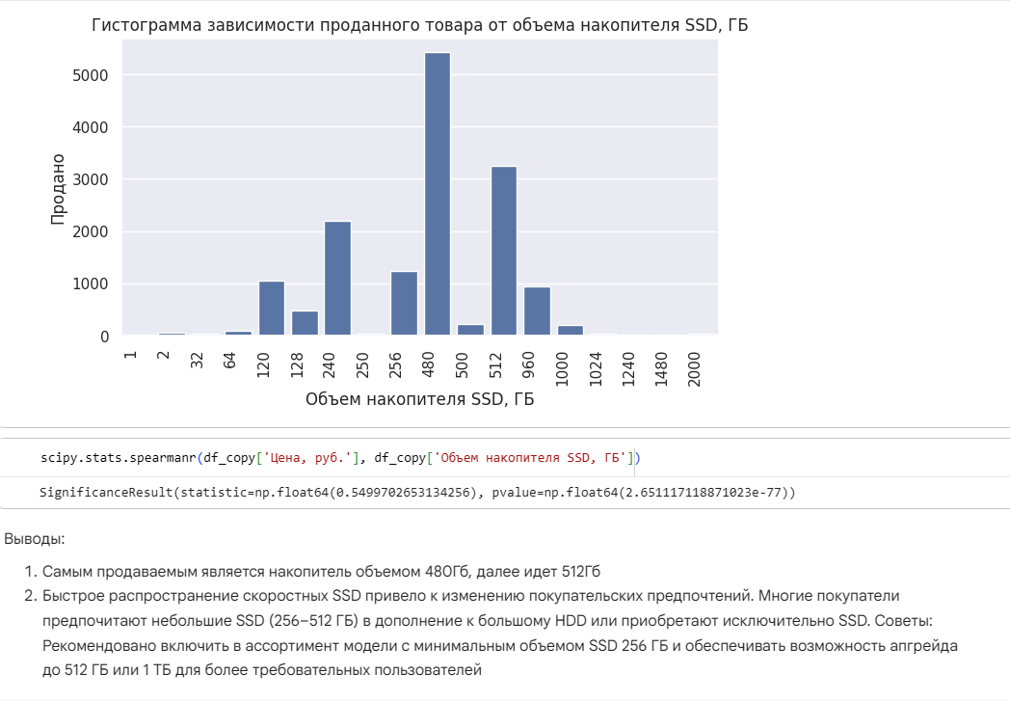

Slide 14

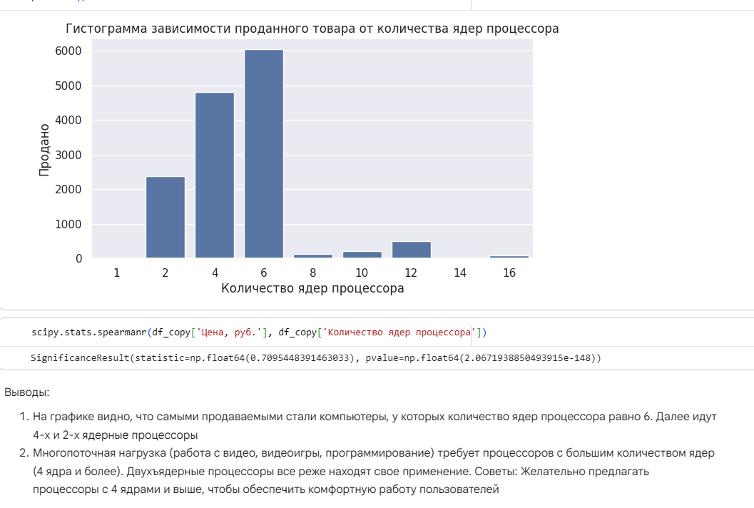

Slide 15

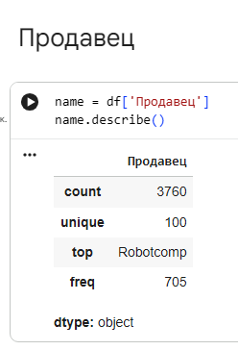
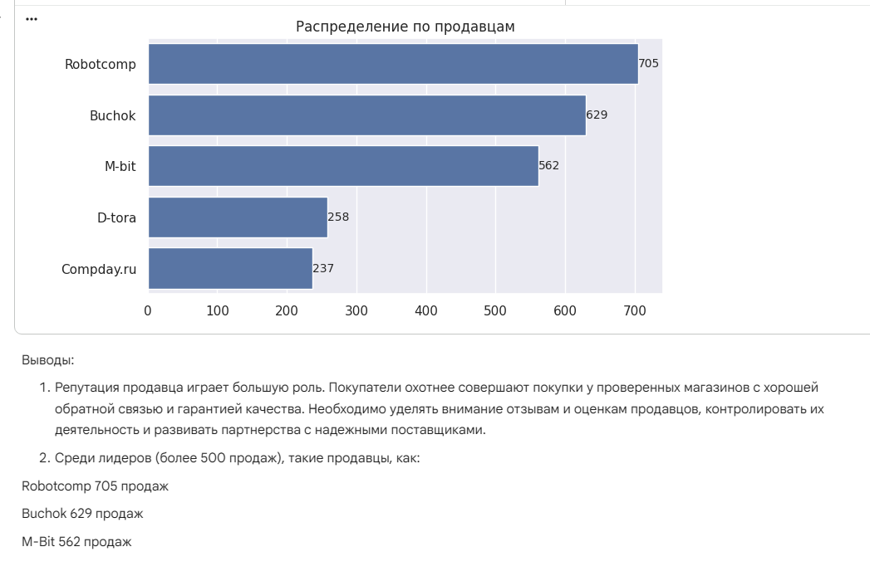

Slide 16
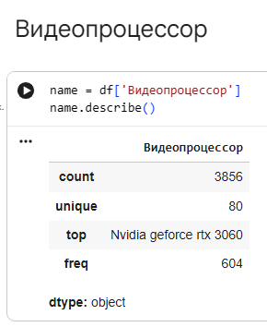
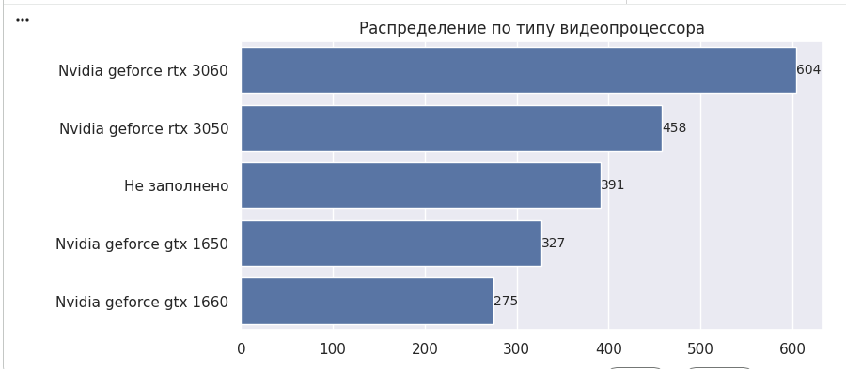

Slide 17
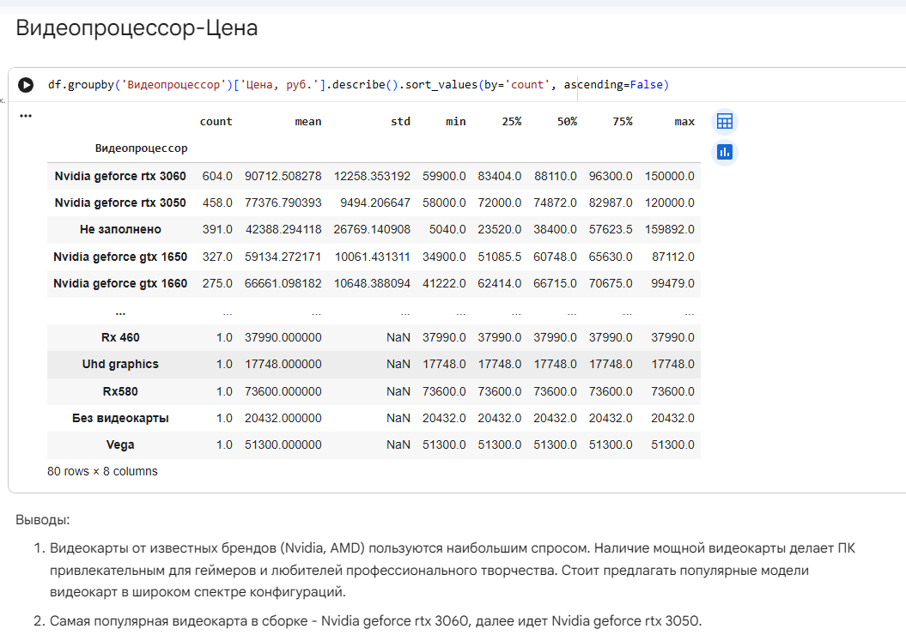

Slide 18
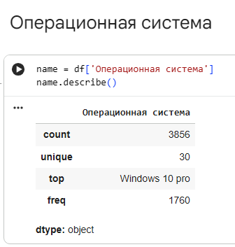
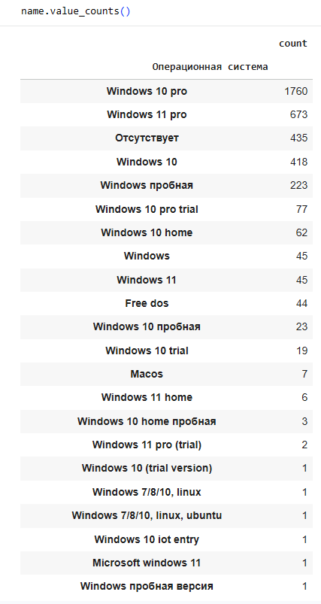
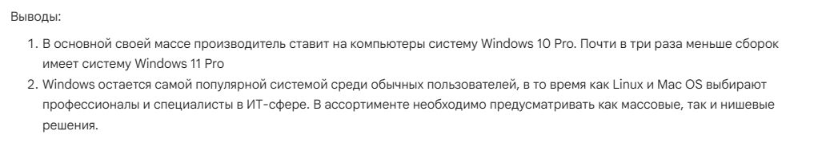

Slide 19
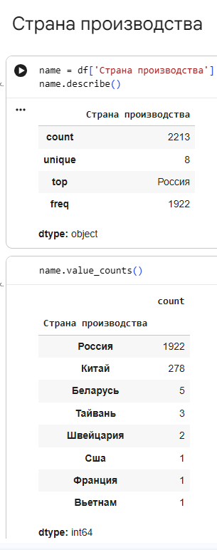
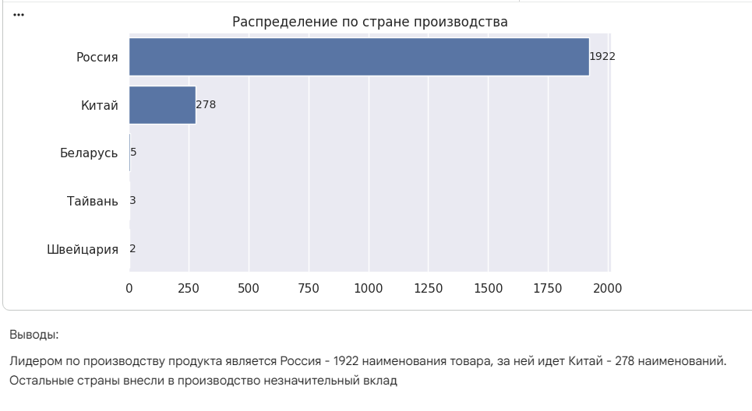

Slide 20
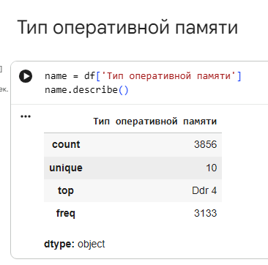
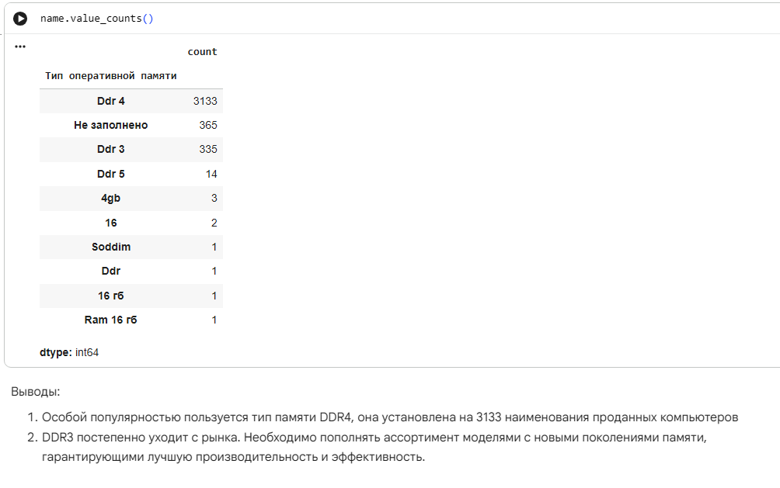

Slide 21
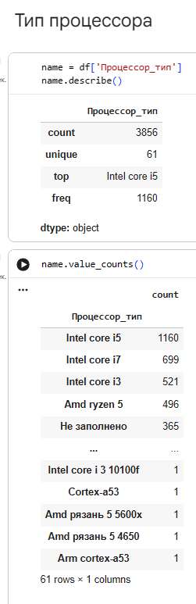
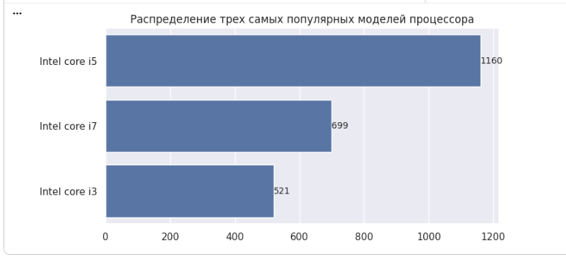
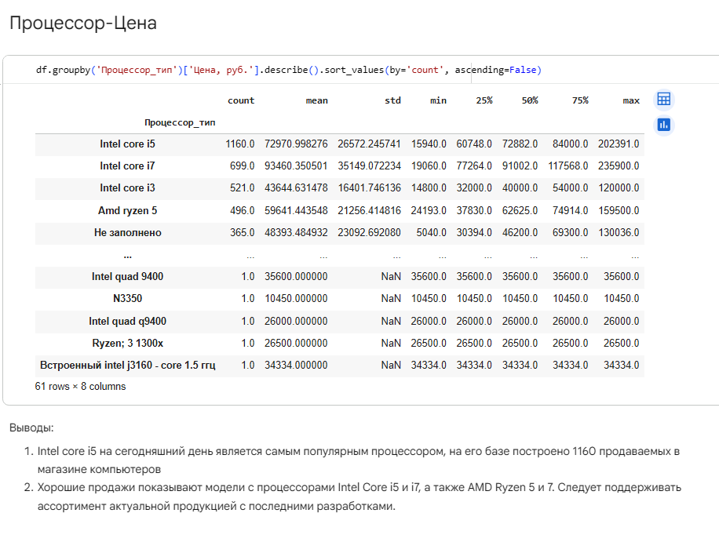

Slide 22
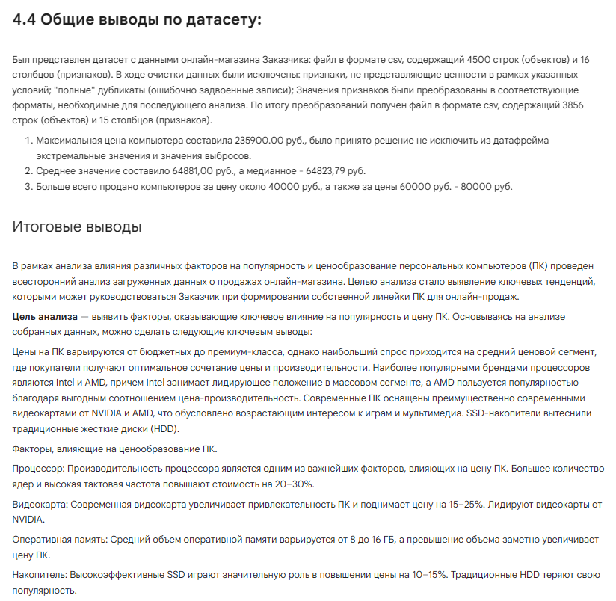

Slide 23
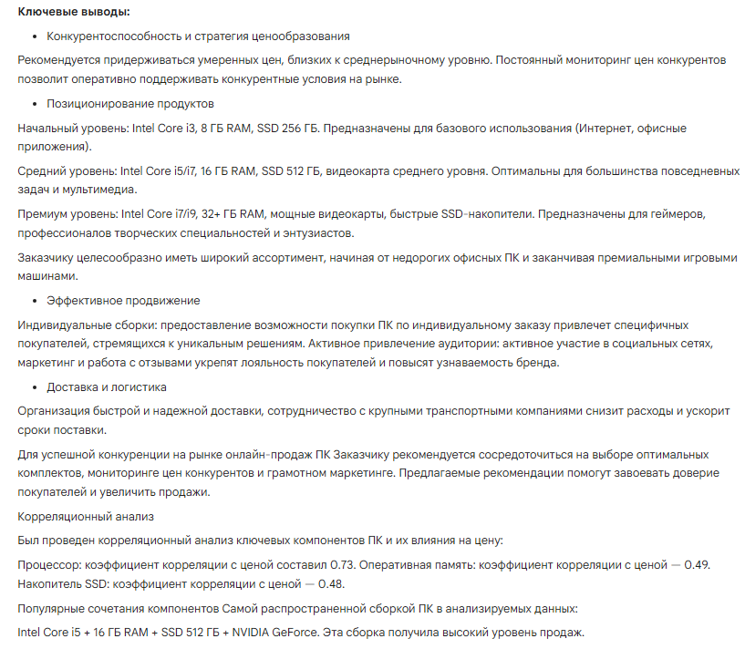

Slide 24
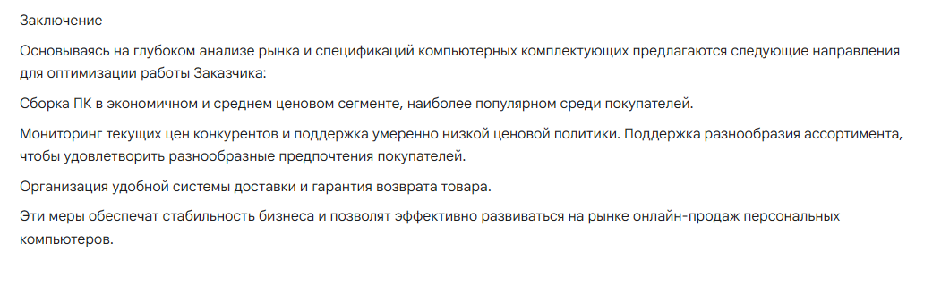

Slide 25
Спасибо за внимание.

